Slide 1


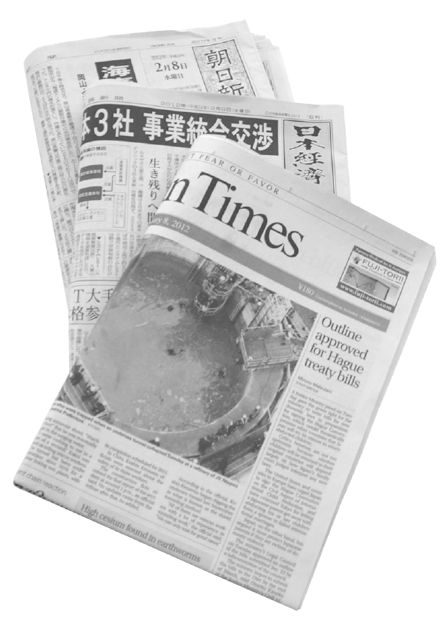
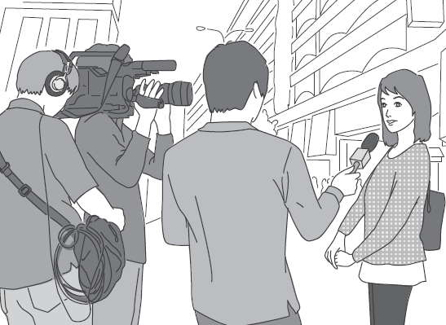

第１５課
気になるニュース
NGUYEN CUONG

Slide 2


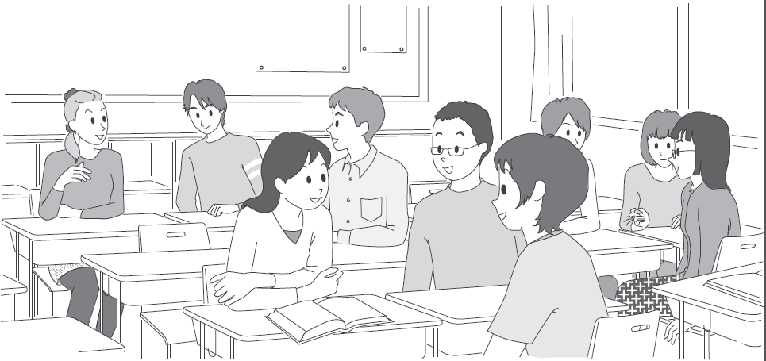
第１５課
発表の準備

Slide 3
Nghe (anh Kim) nói là tuần sau sẽ có bài test quan trọng .
キムさんによると、来週大事なテストがあるそうです。
来週大事なテストがあるらしいです。
NEW
キムさんに聞いたけど、
来週大事なテストがあるんだって。
Hình thức được sử dụng nhiều trong văn nói với văn phong thân mật, suồng sã
「～んです。」⇢➙「～んだ。」
⇢➙「～んだって。」

Slide 4
Trước cửa ga sẽ hoàn thành cửa hàng bách hóa mới.
駅前に新しいデパートができます。
Nghe nói
駅前に新しいデパートができるんだって。
駅前に新しいデパートができるそうです。
Con gái thầy giáo đang học ở nước ngoài một mình.
先生の娘さんは外国で一人で勉強しています。
Nghe nói
先生の娘さんは外国で一人で勉強しているんだって。
先生の娘さんは外国で一人で勉強しているそうです。
Lâm tuần sau dọn nhà.
ひ こ
ラムさん、来週引っ越しです。
Nghe nói
ラムさん、来週引っ越しなんだって。
ラムさん、来週引っ越しだそうです。
Công việc ở công ty Nhật Bản rất vất vả.
日本の会社の仕事は大変です。
Nghe nói
日本の会社の仕事は大変なんだって。
日本の会社の仕事は大変だそうです。

Slide 5
Tuần sau là thuyết trình rồi nhỉ. Tớ không biết là nên nói về cái gì.
はっぴょう
来週は発表ですね。
何について話せばいいかわかりません。
日本の着物について
発表したらどうですか。
日本の着物について
発表するのはどうですか。
Đưa ra đề xuất/lời khuyên đối phương cần/nên làm gì
Đưa ra đề xuất/phương án cùng làm gì

Slide 6
～だけじゃなくて、～も
“Không những…mà còn…”
“Not only…but also…”
私は日本語を学びたいです。日本の文化も学びたいです。
GHÉP
私は日本語だけじゃなくて、
日本の文化も学びたいです。
インターネットで調べてみたい。アンケートもしてみたい。
GHÉP
インターネットで調べるだけじゃなくて、アンケートもしてみたい。

Slide 7
肉だけじゃなくて、野菜も食べなければなりません。
彼は英語だけじゃなくて、フランス語もうまい。
キムさんは歌が上手なだけじゃなくて、自分で歌を書いている。
けっこんしき しょうたい う たの
結婚式に彼は招待を受けただけじゃなくて、スピーチも頼まれた。
Trong văn viết hay dùng bằng
「～だけで（は）なく、～も」

Slide 8

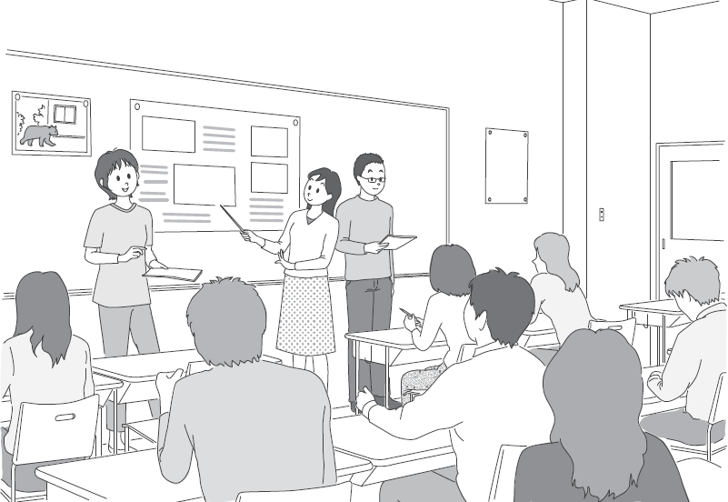
第１５課
みんなの前で発表

Slide 9




～てきます
～ていきます
Có chiều hướng về phía mình
Kéo dài tới thời điểm hiện tại
Có chiều hướng ra xa mình
Phát triển tới tương lai
Có chiều hướng về phía mình
Xuất hiện
Có chiều hướng ra xa mình
Biến mất
Diễn tả sự thay đổi từ trước tới nay hoặc từ giờ trở đi
Dùng cho hành động của người khác

Slide 10
“～đến / ～đi”
Kết hợp với nhiều loại động từ chia dạng TE để bổ sung nhiều nghĩa khác nhau
『～てくる』
『～ていく』
今までのことを表す
(Những việc từ trước tới giờ)
これからのことを表す
(Những việc từ giờ trở đi)
動作の動詞の場合
[Với động từ động tác]
今まで１０年間他の人の下で働いてきました。
これからは自分の会社を作ってやっていきたいです。
今までは日本の会社で色々なすばらしい体験をしてきた。
難しいことが多いけれど、がんばって進めていくつもりだ。

Slide 11
“～đến / ～đi”
Kết hợp với nhiều loại động từ chia dạng TE để bổ sung nhiều nghĩa khác nhau
『～てくる』
『～ていく』
変化の開始・途中
(Bắt đầu và đang thay đổi)
変化の動詞の場合
[Với động từ diễn tả thay đổi]
変化の進行
(Sự tiến triển của thay đổi)
中級の日本語は難しくなってきたね。
これからももっと難しくなっていくんだよ。
な
だんだん新しい仕事に慣れてきた。
ふ
冬に入って、コートを着ている人が増えていきます。

Slide 12
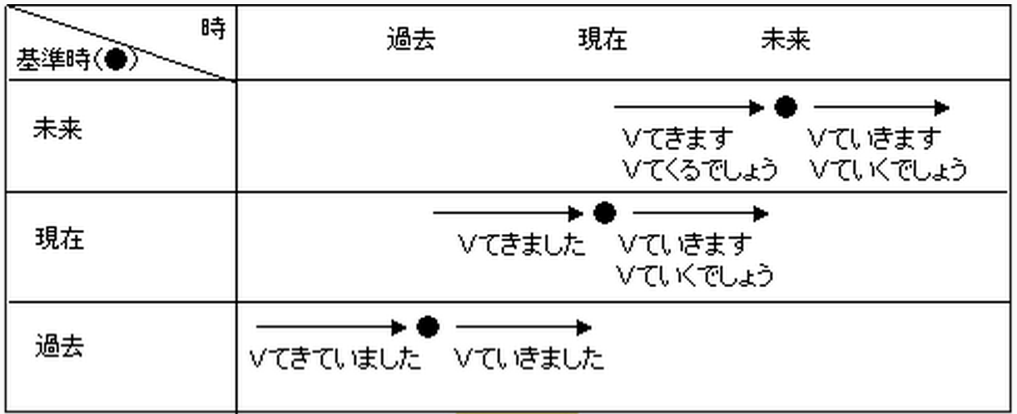

Slide 13
練習[Practice]
つ あ
色々な人と付き合ってきたけど、いい人はまだ見つからない。
子犬はどうやって生まれてくる？
もう晴れてきたのにレインコート着てきたの？
暗くなってきたので子供たちは、家に帰ってきた。
景気がよくなってきていますから、これからも
もっとよくなっていくと予想されている。
よそう
けいき
かわい
あの子はだんだん可愛くなってくるね。
• お腹がすいてくる／きた
• 腹が立ってくる／きた
• 頭がおかしくなってくる／きた

Slide 14
Các mẫu câu diễn đạt
MỤC ĐÍCH
Đi Nhật (để) học tiếng Nhật.
日本語の勉強に日本へ行く。
Con dao này dùng để cắt thịt bò.
このナイフは牛肉を切るのに使います。
Tôi đang nỗ lực hết sức để có thể vào được công ty nổi tiếng đó.
その有名な会社に入れるように、頑張っています。
ĐỂ
(Mục đích)
Đến giờ tôi đã sử dụng khá nhiều tiền bạc và thời gian để học ngoại ngữ.
外国語を習うために、これまでずいぶん時間とお金を使った。
VÌ
(Nguyên nhân / Lý do)
Vì tai nạn mà hiện giờ đường tắc nghẽn 5 km
じ こ げんざい じゅうたい
事故のために、現在５キロの渋滞だ。

Slide 15

MẪU CÂU
TƯƠNG TỰ
～せいで： do/bởi/tại
～おかげで： nhờ/nhờ ơn
なみ
台風が近づいているために、波が高くなっている。
あつ かちく
暑さのために、家畜がたくさん死んだ。
雪がたくさん降ったため試合が中止された。
かぶか きゅうらく しじょう こんらん
株価が急落したために、市場が混乱している。
お金のためなら何でもします。

